Slide 1

Příprava ultratenkých vrstev oxidu cínu na různých orientovaných površích mědi
Řešitel: Dominika Jochcová
Vedoucí: doc. RNDr. Karel Mašek, Dr.
Konzultant: Mgr. Romana Pavlíková
MOTIVACE:
Epitaxní vrstvy oxidu cínu se dají vhodně použít jako modelový systém ke zkoumání jejich vlastností. Tyto struktury mají využití zejména v senzorech plynů. V rámci projektu jsme připravovali nanostrukturní ultratenké vrstvy oxidu cínu na monokrystalických površích mědi.

Slide 2
Průběh řešení projektu
Teoretické seznámení s metodami zkoumání struktury povrchů RHEED, XPS
Praktické seznámení s UHV zařízením
Úkoly -
Experimentální část – asistovaná příprava cínoxidu na měděném monokrystalu
Zpracování dat pomocí programů KolXPD, Adif, interpretace dat

Slide 3
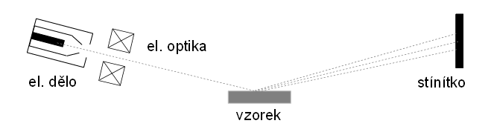
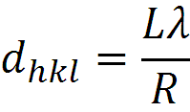
RHEED
Reflection High Energy Electron Diffraction
Energie primárních elektronů ~10-40 keV
Výpočet mřížkového parametru

Slide 4
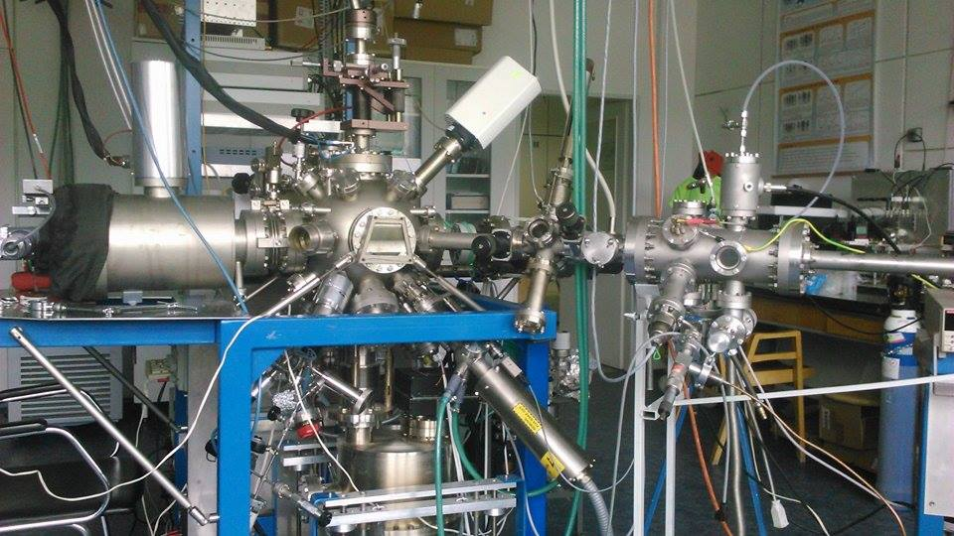

Naše vybavení
Přípravná komora
Iontové dělo
Čerpací jednotka
Hlavní komora
Vypařovadla
RTG zdroj (Al K_ - 1486.6 eV a Mg K_ - 1253.6 eV).
Elektronové dělo pro RHEED
CCD kamera

Slide 5
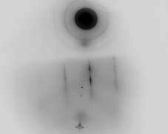
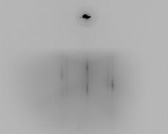
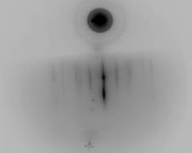
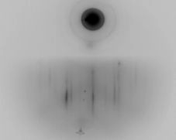
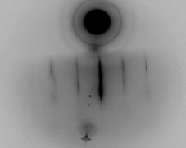
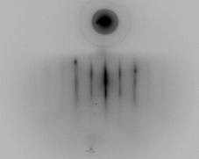
Napařování cínoxidu
čistý povrch, Cu[110] 1. depozice, Cu[110] 300°C Ohřev 400°C, Cu[211]
Cu[110] Ohřev 500°C, Cu[211] Cu[110]

Slide 6
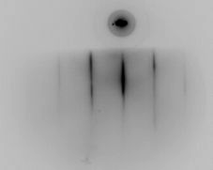
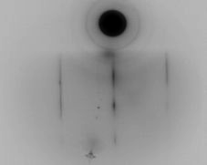
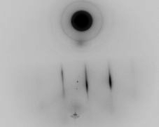
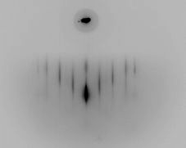
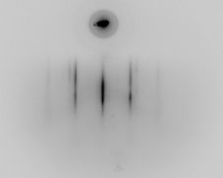
Napařování cínoxidu
Ohřev 600°C, Cu[110] Cu[211] čistý povrch, Cu[110]
2. depozice, Cu[211] 400°C Cu[110]

Slide 7
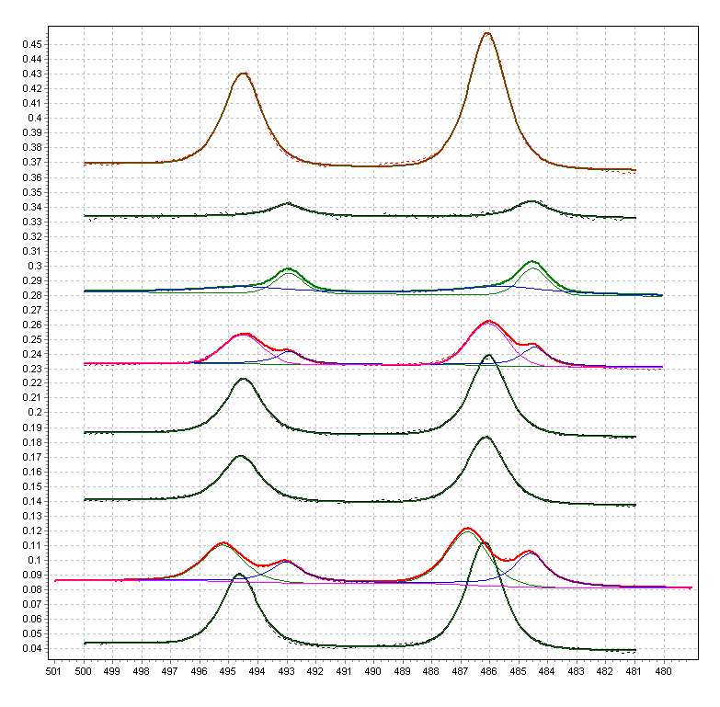
XPS
Cu SnOx 3d
Cu čištění SnOx 3d
Cu ohřev 600°C SnOx 3d
Intensity
Cu ohřev 600°C SnOx 3d
Cu SnOx 3d
Cu SnOx 3d
Cu ohřev 400°C SnOx 3d
Cu SnOx 3d po AFM
Binding energy [eV]

Slide 8
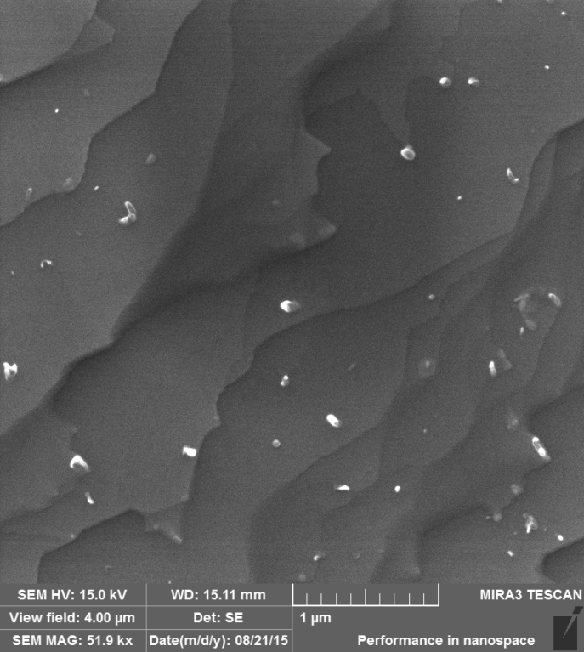
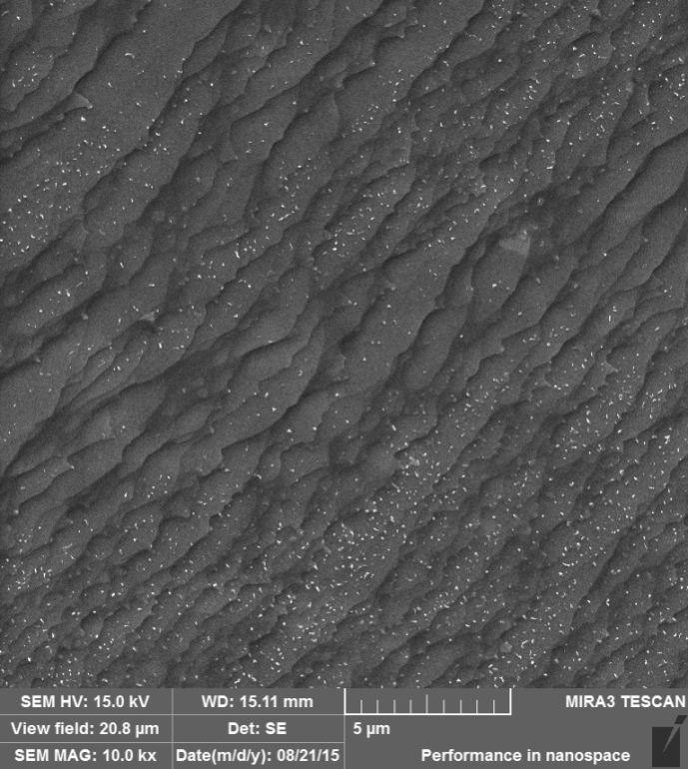
AFM, SEM

Slide 9


Závěr
Experimentální část – příprava cínoxidu na měděném monokrystalu
Připravili jsme epitaxní vrstvu oxidu cínu metodou vakuového reaktivního napařování v proudu atomárního kyslíku .
Zpracování a interpretace dat
Data byla zpracována pomocí programů KolXPD, Adif a dalších. Zda byl připraven nebo bude předmětem dalšího výzkumu.
Děkuji za pozornost

